Slide 1
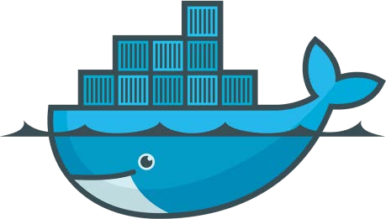
IT WORKS ON MY MACHINE
Dagens utgangspunkt
IT BUILDS ON MY MACHINE
Gjelder ikke lenger, bygger det på min, bygger det overalt
Du trenger bare:
Docker
VS Code
Git client
Operativsystem
er valgfritt

Slide 2
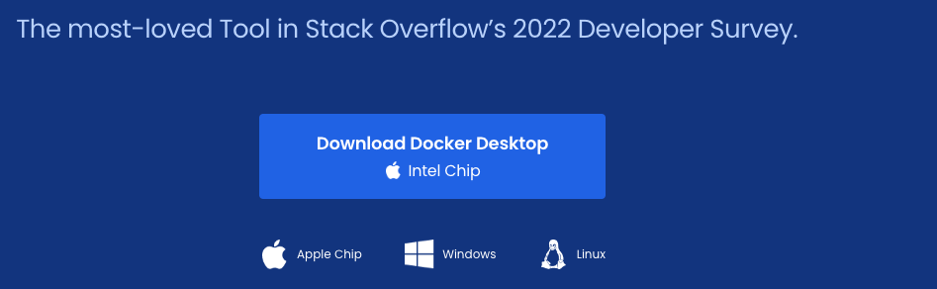
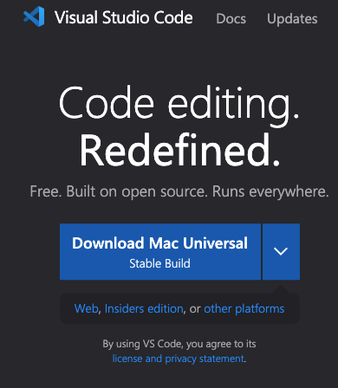
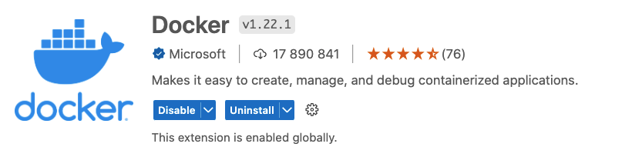
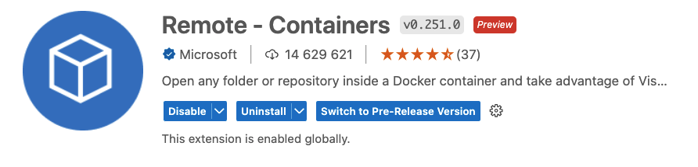
Vi forutsetter at du har installert
GIT
Docker Desktop
VS Studio Code med Addins:

Slide 3
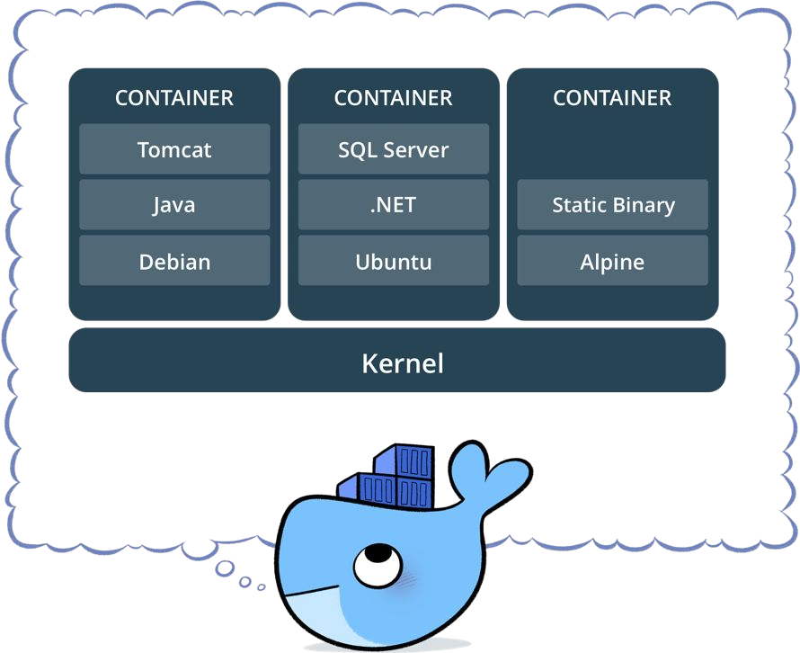
Hva er docker
En slags «virtuell maskin»
Men et enklere konsept
Har et strippet OS
Docker kan startes på tideler av et sekund
Virtuelle Maskiner startes på minutter

Slide 4
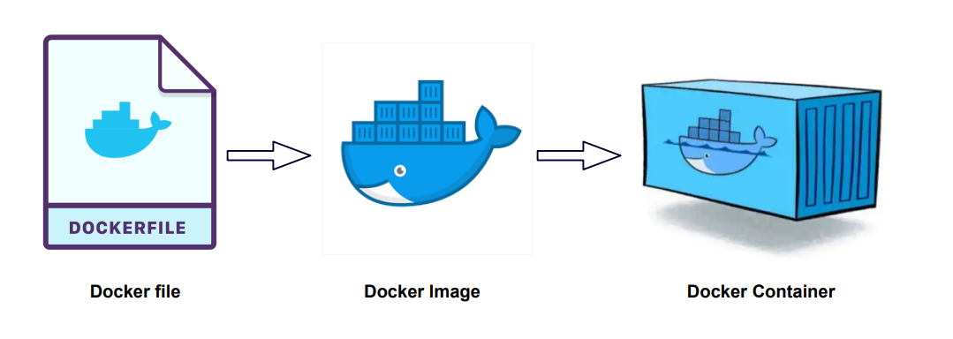
Startpunkt
Begynner med et OS
Linux: Ubuntu, Amazon Linux, Redhat ++
Windows (krever win host)
Rammeverk eller applikasjon
Litt OS + Node
Litt OS + .NET/Java/NodeJS (runtime eller development)
Litt OS + Database (MS, Oracle, DB2, MySql, Postgres .....)
Og så videre
Docker hub
Utgangspunkt for å finne Docker Image

Slide 5
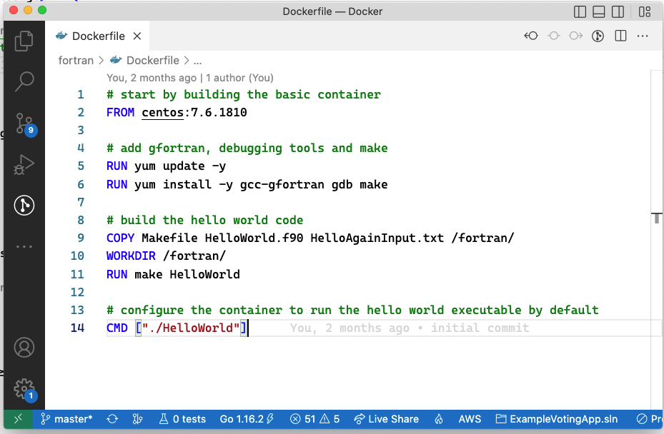

Slide 6
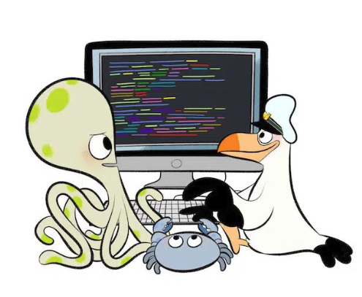
Kjør LAB?
Sjekk ut
Bygg:> docker build –t hellofortran1 .
-t <navn> for å gi et navn
Kjør1:> docker run hellofortran1
Kompilerer, kjører og exit
Kjør2:> docker run -i hellofortran bash
Nå stopper kjøringen inni containeren fordi bash ikke slutter av seg selv
Kjør ls inni containeren
Exit og kjør dir utenfor
IAmHere.txt <= VEGAS PRINCIPLE

Slide 7
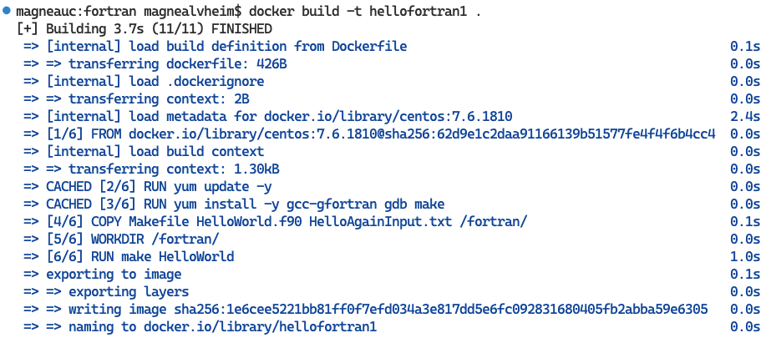
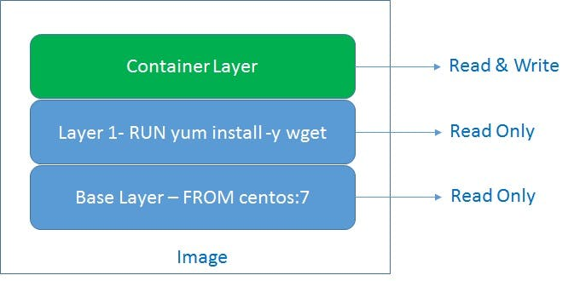
Layers
Hva er layer
Lokal caching
Rekkefølge viktig

Slide 8
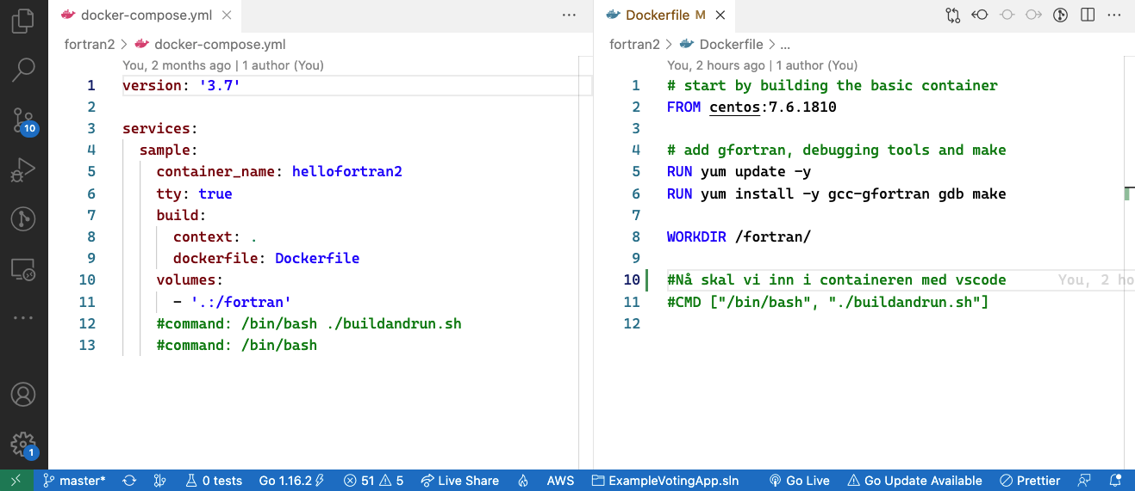
Docker-compose

Slide 9
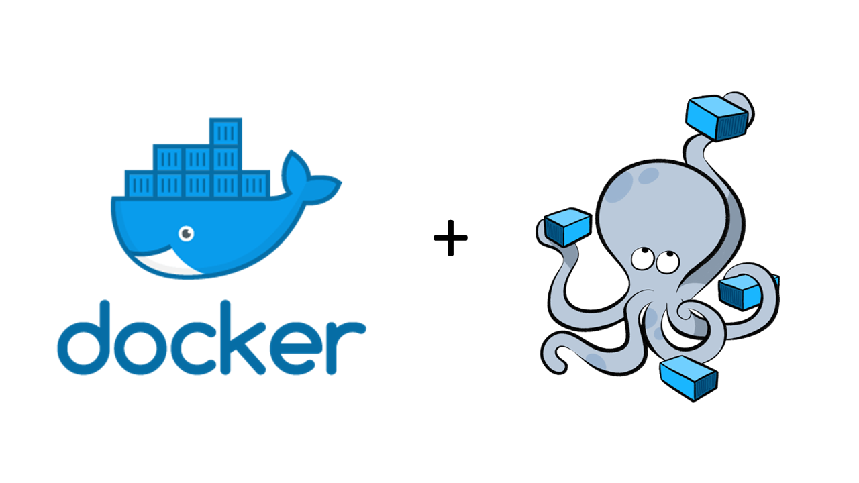
Docker-compose
Hva du MÅ vite
Version: 3.7
Refererer til syntaks versjonen av docker-compose.yml
YML
Alternativ til JSON. JSON meets Python
Innrykk er viktig
«-» er Array notasjon
Orkestrerer
Kan knytte sammen flere containere,
med filer og nett mellom disse
Kommandoer
:>docker-compose up
:>docker-compose down
Notes:
https://www.youtube.com/watch?v=tPn046z1YbE&ab_channel=CameronMcKenzie

Slide 10
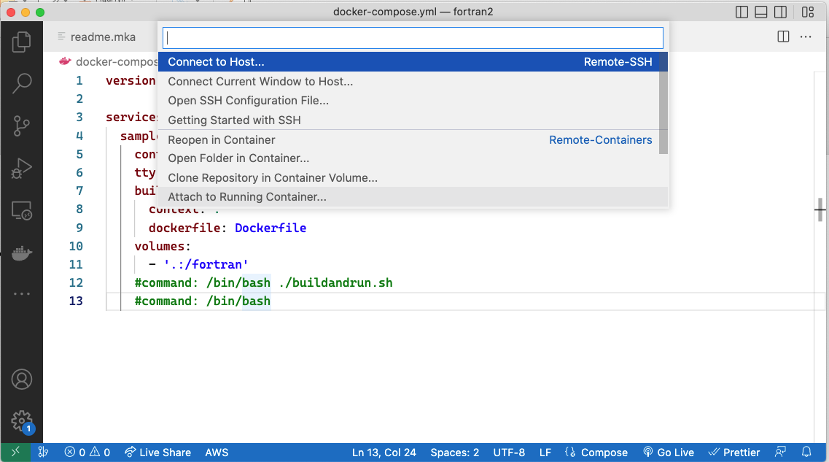

Da kan vi »Gå inn i containeren»

Slide 11
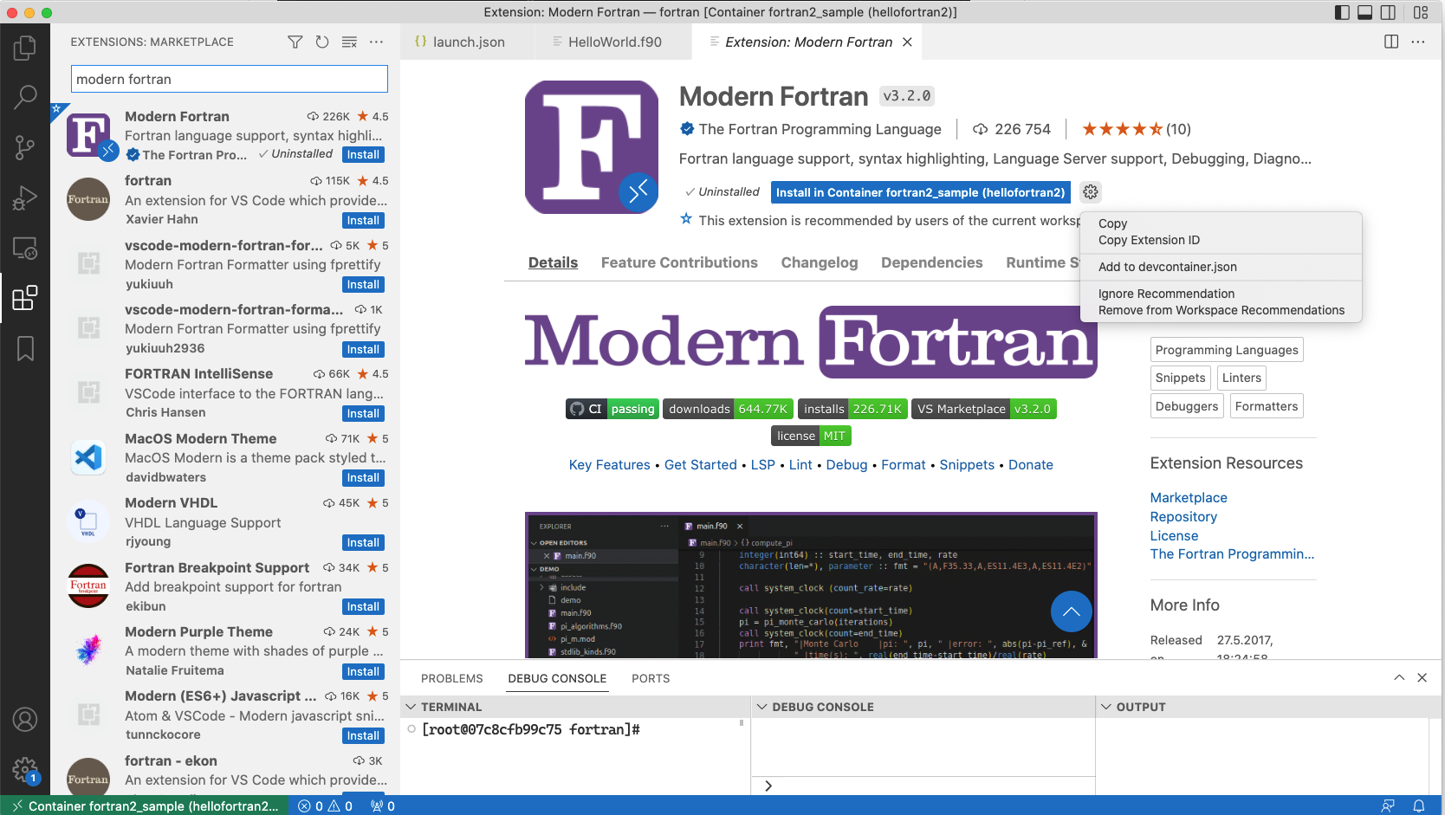
Inni containeren
Installer:
I containeren
Add to devcontainer.

Slide 12
Kjør dotnet LAB?
Du skal lage et api:
Se på katalogen: dotnet_lab1
Du skal lage et minimal api
Du skal bruke .NET Core 6.0
Du må gjøre ferdig docker-compose.filen
Google for å finne en dev container fra microsoft
Gi containeren et navn
Husk tty:true for å stoppe inni containeren
Installer plugin for C#
Debug
Legg til en ny metode

Slide 13
Kjør React LAB?
Oppgave:
Se på katalogen for react lab
Du skal nå opprette en react applikasjon
Du skal bruke «node:alpine3.15»
Gå inn i containeren og lag en ny react applikasjon
Se på README.TXT om du ikke vet eller husker hvordan du gjør det
Legg merke til følgende:
Hvordan du kan unngå å få npm_modules katalog på disken din
Hvordan du kan debugge react applikasjonen i containeren
Er det tregere enn å kjøre native i operativsystemet?

Slide 14
Porter
Porter
Inni container
Utenfor containeren
De må mappes
Kobles
Ikke i Dockerfile
Bat file
Docker-compose

Slide 15
Disk og Volumer
Tre alternativer
Kopiere filer fra utsiden inn i containeren
Når docker kun brukes til bygging
Dockerfile
Kople folder fra utsiden inn i containeren
Når Docker hoster utviklingsmiljøet
Bat eller Docker-compose
Persistent Docker volume (tømmes ikke ved restart av containeren)
Typisk bruk er DB
Bat eller Docker-compose

Slide 16
Docker kommandolinje
Du kan kjøre docker fra kommandolinje istedenfor compose

Slide 17
Hvor brukes docker
Azure
Når man velger Linux som miljø for webapp
Azure functions
Sannsynligvis det meste untatt virtuell maskin
AWS
Tilsvarende som Azure
Container som tar opp nesten komplett AWS på lokal maskin
Lokal maskin
Hoste utviklingsmiljø
Replikere

Slide 18


